Slide 1

РОДИТЕЛЬСКИЙ ЛЕКТОРИЙ
«Интернет – «тусовка» или пространство для воспитания?»
Лапина Наталья Анатольевна

Slide 2


СТАТИСТИКА
Почти 1,8 млрд. людей в мире подключены к интернету.
В России восемьдесят пять процентов российских детей в возрасте от 10 до 17 лет активно пользуются Интернетом.
В сети они проводят до 25 часов в неделю и, как правило, пользуются Интернетом бесконтрольно.
По информации Генеральной прокуратуры Российской Федерации в 2012 году более 93 тыс. детей стали жертвами преступлений.

Slide 3
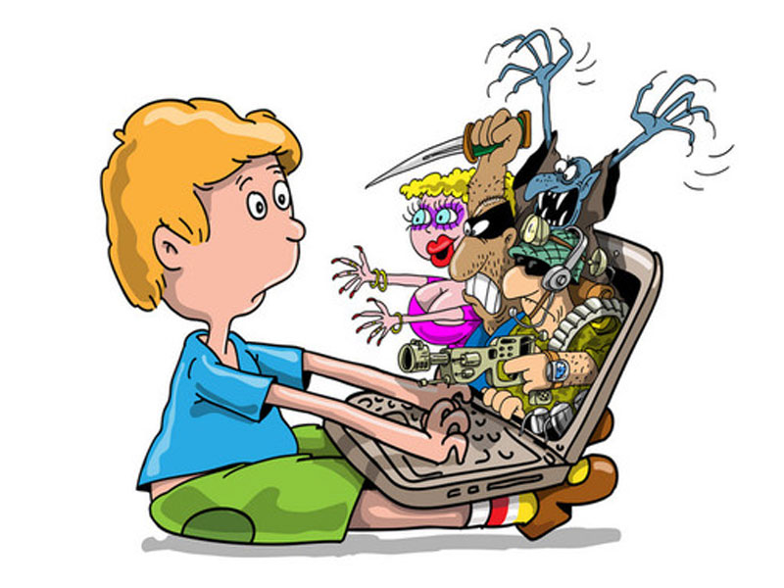
СТАТИСТИКА
Прилежные дети в 2 раза чаще попадают на «плохие» сайты в силу природной любознательности.
Более 20% детей становятся жертвами нападок со стороны сверстников.
80% школьников имеют аккаунты в социальных сетях.
70% в своих аккаунтах указывают свою фамилию, точный возраст и номер школы.

Slide 4

СТАТИСТИКА
40% российских детей готовы продолжить он-лайн общение в реальной жизни.
У 30% школьников данные аккаунта открыты всему миру.
Более 28% опрошенных детей готовы переслать свои фотографии незнакомцам в Сети.

Slide 5

СТАТИСТИКА
17% без колебаний соглашаются сообщить информацию о себе и своей семье.
22% детей периодически попадают на сайты для взрослых.
2 8% детей, увидев в интернете рекламу алкоголя или табака, хоть раз пробовали их купить, а 11% - пытались купить наркотики.
Около 14% опрошенных время от времени отправляют платные SMS за бонусы в он-лайн-играх и лишь немногие обращают внимание на стоимость такой опции.

Slide 6
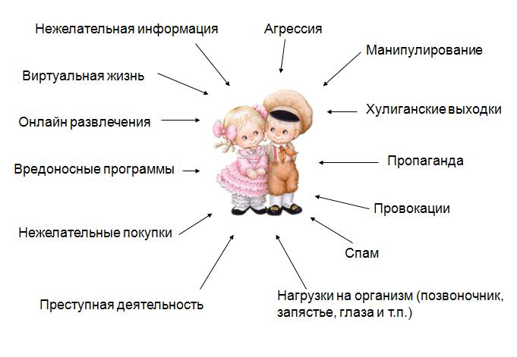

Slide 7
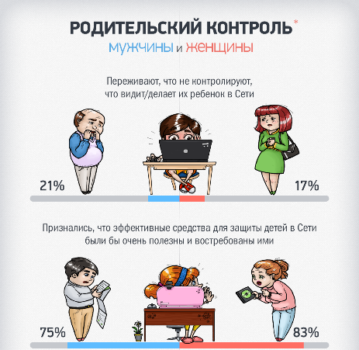

Slide 8


Slide 9
1. «Родительский контроль» от антивирусных вендоров
У всех антивирусных вендоров – лидирующих производителей антивирусных программ – есть пакет услуг «Родительский контроль».
«Родительский контроль:
- ограничение времени нахождения ребенка в сети; - ограничение времени пользования компьютером; - возможность создания графики с допустимыми часами работы в течение дня; - блокировка сайтов с запрещенным;
- создание «белых списков» сайтов родителем; - ограничение на запуск приложений (например, игр) и установку новых программ;
- возможность следить за перепиской ребенка в соцсетях и чатах (ICQ, Skype) и контролировать пересылку личной информации (в основном, это платные пакеты услуг).

Slide 10
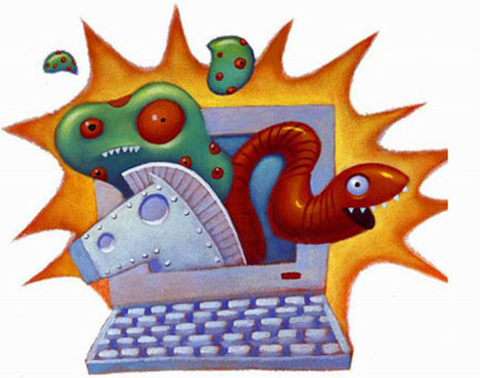
1. «Родительский контроль» от антивирусных вендоров
В первую пятерку заслуживающих доверия антивирусных вендоров входят:
- McAfee - TrendMicro - Kaspersky Lab - Eset (Nod 32) - Symantec (Norton)

Slide 11


Настоящий родительский контроль обеспечивают только специализированные программы:
NetKids (http://netkidscontrol.ru/anaferon) для блокировки сайтов, потенциально опасных для здоровья и психики учащихся.
Интернет-фильтры (Интернет Цензор и NetPolice).

Slide 12
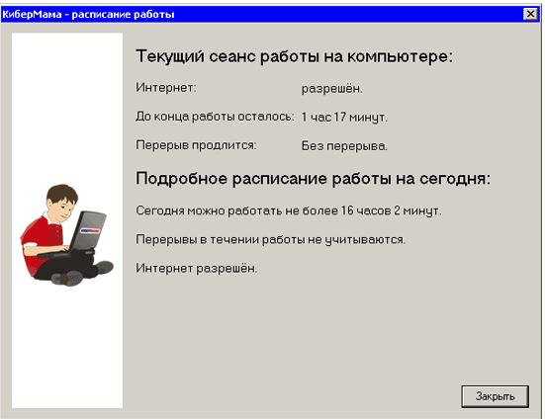
2. Отдельные программы «Родительского контроля»
В пример можно привести разработку российской компании Etensys программу KinderGate
KinderGate неоднократно занимала первые места в списках рейтингов, так что если вы пользуетесь антивирусом без встроенного «Родительского контроля», то эта программа может стать для вас хорошим решением.
КиберМама – условно-бесплатная программа родительского контроля
позволяет контролировать время, которое ребенок проводит за компьютером, но при этом не имеет средств для фильтрации веб-содержимого

Slide 13
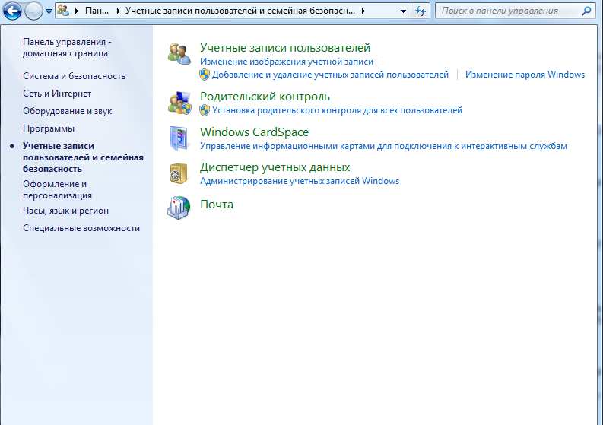
3. Операционные системы

Slide 14
3. Операционные системы
В операционных системах Microsoft Windows и Apple iOS автоматически встроены функции «Родительского контроля».
Можно назначить ребенка отдельным пользователем со своим паролем и задать ему ограничения:
–по времени использования компьютера,;
- блокировку новых программ,
есть возможность отслеживать действия ребенка в Интернете после приобретения им дополнительных приложений.
Дополнительные функции Windows7 позволяют родителю настроить «Безопасный поиск», который задействует механизмы фильтрации поисковых систем в Интернете, таких как google.ru и yandex.ru.

Slide 15
4. «Родительский контроль» в Интернете
На YouTube, одном из сервисов Google, можно найти видео о правилах поведения на видеосервисе.
Родитель имеет возможность настроить YouTube таким образом, чтобы сервис показывал только видеоматериалы, разрешенные к просмотру детей
То же касается и поисковой системы Google (и остальных крупных поисковых систем).

Slide 16
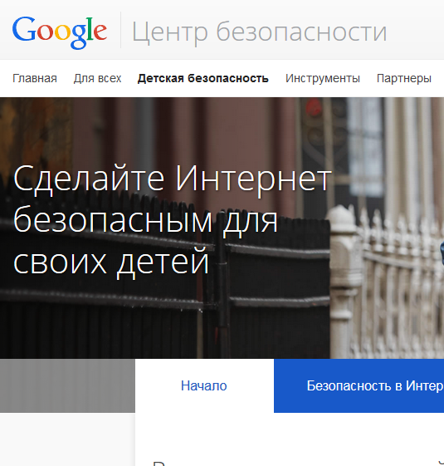
4. «Родительский контроль» в Интернете

Slide 17
5. «Родительский контроль» от провайдера
Провайдеры со своей стороны предоставляю схожие услуги. Например, МГТС предлагает родителям вводить ограничения по времени пребывания в Интернете ребенка в их отсутствие, предоставляет отчеты о просмотренных сайтах.
Из минусов этой системы – возможность ребенком при наличии данных, например, номера договора, получить пароль для изменения настроек в личном кабинете.
При входе в личный кабинет интересующийся родитель сразу же увидит произошедшие изменения и сможет самостоятельно принять меры.

Slide 18

Безопасность в социальных сетях
- включение соцсетей в «чёрный» список сайтов или исключение из «белого»;
владельцы соцсетей пытаются контролировать контент и общение посетителей;
- познакомить детей с правилами безопасности в соцсетях;

Slide 19

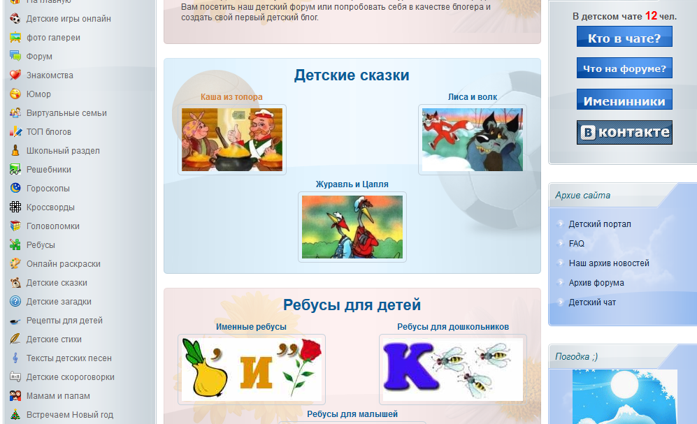
Детские порталы
сайты для детей младшего возраста – с песенками, мультфильмами, развивающими играми и раскрасками, а так же образовательные порталы для детей постарше.

Slide 20
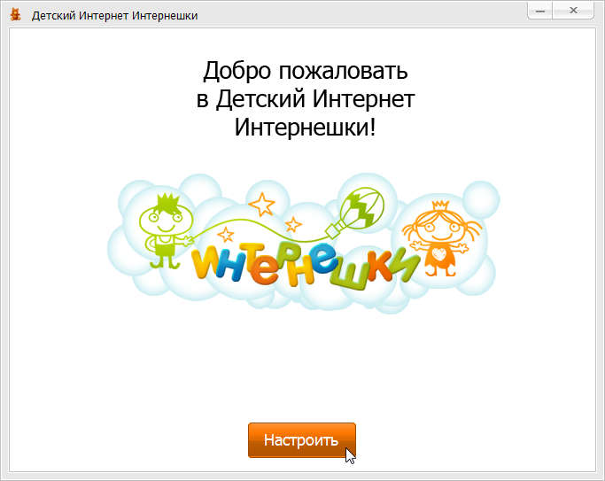
Детские порталы

Slide 21
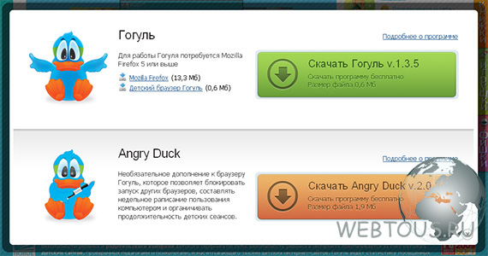
Детские браузеры
Детский браузер Го́гуль - пионер среди детских браузеров российского рынка
При попытке ребенка ввести адрес сайта в поисковую строку Гогуль сверяет его с «белым списком» доступных ресурсов и в случае отсутствия запрещает переход.
- возможность самостоятельно добавлять сайты в «белый список;
- продолжительность работы ресурсами;
- регулировать время пребывания в сети;
- поминутная статистика посещенных сайтов.
Angry Duck – бесплатное и необязательное для функционирования Гогуля приложение, блокирующее во время своей работы все остальные браузеры, за исключением Гогуля (так как дети быстро догадываются о том, что пути к заветной игре не ограничены одним маршрутом). Блокировка также снимается вводом родительского пароля.

Slide 22
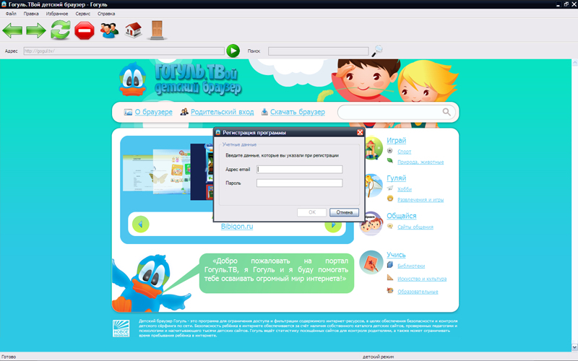
Детские браузеры

Slide 23
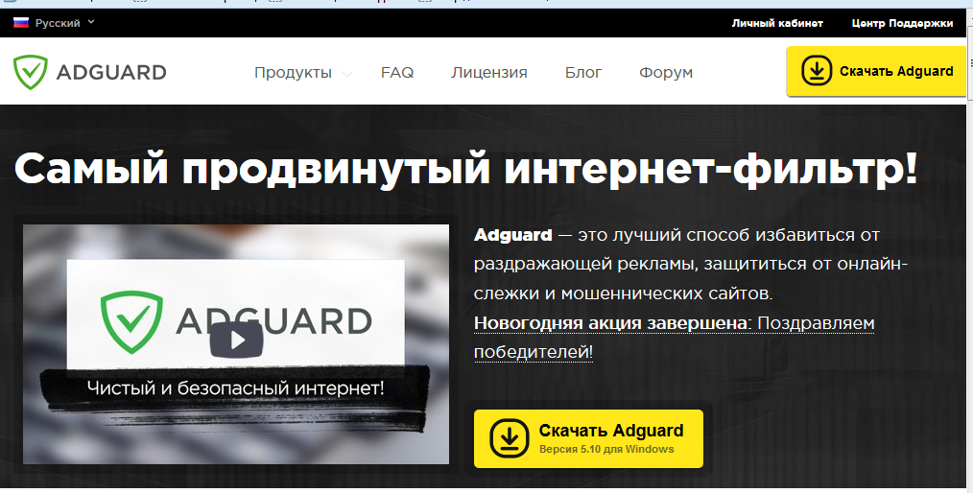
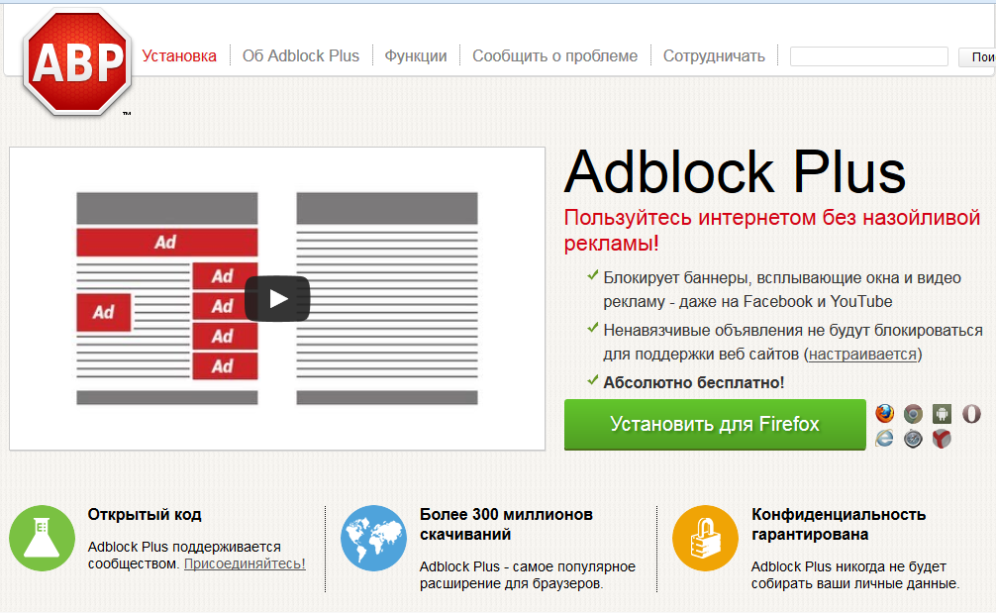
Защита от всплывающих окон
Adguard - отличная программа для блокировки рекламы и всплывающих окон. Блокировщик незаметно работает на компьютере, ограждая пользователя от рекламы, ускоряет загрузку страниц и экономит трафик.
Adblock Plus - очень нужное, и поэтому популярное дополнение для браузеров Firefox, Firefox Mobile, Thunderbird, SeaMonkey, Songbird, блокирующее рекламу, баннеры, всплывающие окна и даже некоторые опасные домены, что делает пребывание в Сети более комфортным.

Slide 24
Устройства для выхода во всемирную паутину:
Стационарный персональный компьютер;
Ноутбук, нетбук;
Планшетный компьютер, смартфон, мобильный телефон с браузером;
Электронные книги, игровые приставки с выходом в интернет;
Телевизионные устройства с функцией Smart TV.
Где ребенок может выйти в интернет:
Дома;
У друзей;
В школе или каких-то специализированных кружках;
В компьютерных клубах;
С мобильных устройств, где угодно.

Slide 25

Использование Интернета – это радость.
Получайте максимум удовольствия, оставляя в безопасности своих детей!

Slide 26
Источники иллюстраций
http://www.moi-kotenok.ru/images_for_articles/2/55.jpg
http://lib3.podelise.ru/tw_files2/urls_2/18/d-17444/17444_html_m7007cfd2.jpg
http://www.profi-forex.org/system/news/igry_1.jpg
http://www.timpul.md/uploads/modules/news/2011/03/21353/658x0_27calculator.jpg
http://vizitka.offnote.net/files/images/2/7406_1323808125.jpg
http://www.starwars-universe.com/images/dossiers/NeB/internet.jpg
http://e-crimea.info/pictures/h_Z1Np8gYxsA6dmHUC4uDn9M7j3JSiGyPf_.jpg
http://vaitesoft.com/uploads/posts/2011-08/1314616685_68.jpg
http://netkidscontrol.ru/img/icons/nka.jpg?2

